Slide 1
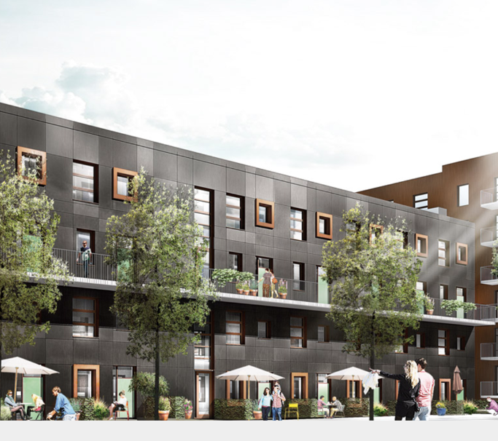
Nacka Kommun
LSS
Totalresultat daglig verksamhet, 2018
Oktober 2018

Slide 2
Innehåll
Sammanfattning 3
  Om undersökningen 6
Resultat, totalt 8
Resultat per verksamhet 21
Slutsats 34
Kontakt 35

Slide 3
Sammanfattning
Målgrupp och Metod
Målgruppen för undersökningen är 210 personer/brukare med funktionsnedsättning som deltar i daglig verksamhet som de får som stöd inom ramen för LSS. Undersökningen har genomförts på plats i den dagliga verksamheten. Enkäten har 2018 enbart besvarats av brukaren själv. Vid tidigare år har enkäten kunnat besvaras av brukaren själv, brukaren tillsammans med anhörig/god man eller enbart av anhörig/god man.
Totalt besvarades undersökningen av 107 personer vilket ger en svarsfrekvens på 51 procent.
Resultat
Resultatet av undersökningen visar på mer nöjda brukare. NKI (baserat på frågan: Trivs du på din dagliga verksamhet) uppgår 2018 till 92 jämfört med 89, 2017.
De allra flesta uppger att de får den hjälp de vill ha i den dagliga verksamheten (78 procent), att personalen bryr sig (86 procent) och att man själv får bestämma saker som är viktiga för brukaren i den dagliga verksamheten (75 procent). Resultaten är i nivå med eller något högre jämfört med 2017.
83 procent upplever också att det de gör på den dagliga verksamheten är viktigt för dem. Endast ett fåtal (3 procent) upplever inte det de gör på den dagliga verksamheten som viktigt för dem.

Slide 4
Sammanfattning
Brukarnas upplevda trygghet har ökat 2018 jämfört med 2017. 2018 är det 77 procent (65 procent) som säger att de aldrig är rädda för något på den dagliga verksamheten. Andelen som 2018 upplever att de känner sig trygga med alla i personalen på den dagliga verksamheten uppgår till 84 procent (75 procent, 2017).
89 procent säger att de vet vem de ska prata med om något är dåligt på den dagliga verksamheten.

Slide 5
Sammanfattning
Jämförelse mellan enheter
Resultaten mätt som NKI (trivsel på den dagliga verksamheten) är generellt hög. Antalet svar per enhet är få vilket gör att enskilda personers svar får en stor påverkan på resultaten. Resultaten bör därför tolkas med viss försiktighet. Ingen enhet får generellt högsta betyg. Alla har områden med högre/lägre resultat. Några områden där resultaten är lite lägre och som bör studeras vidare är:
- Nytida, Nacka Nord. En något lägre andel uppger att de får den hjälp de vill ha, personalen
bryr sig i lägre omfattning och en högre andel uppger att det ibland är svårt att förstå/göra
sig förstådd
- Nytida generellt. Något fler brukare uppger att de ibland/ofta är rädda för något på den
dagliga verksamheten
- Misa Bondegatan. En högre andel uppger att det ibland är svårt att förstå/göra sig förstådd
och färre säger att de känner sig trygga med alla i personalen
- Attendo Augustendalstorget och Waxö omsorg. En högre andel än genomsnittet uppger att
de inte vet vem de ska prata med om något är dåligt på den dagliga verksamheten

Slide 6
Om undersökningen
Bakgrund och syfte
Nacka kommun genomför löpande brukarundersökningar. Syftet med brukarundersökningarna är att ge Socialnämnden kunskap om brukarnas uppfattning om kvaliteten på insatserna. Undersökningen ska visa om de mål som nämnden fastställt beträffande nöjdhetsgraden är uppfyllda. Undersökningen är framtagen av Sveriges Kommuner och Landsting (SKL).
Undersökningarna skall också tillhandahålla underlag för jämförelser mellan olika verksamhetsområden och enheter inom kommunens verksamhet för personer med funktionsnedsättningar. Jämförelser görs med tidigare undersökningsresultat och kommuner inom ramen för arbetet med Kvalitetsbarometern LSS. Undersökningarna har också som mål att stimulera till engagemang bland personalen i frågor kring kvalitet i verksamheten.
Genomförande
Undersökningen genomfördes under veckorna 39-42. Personliga intervjuer genomfördes i boenden och dagliga verksamheter med surfplattor i första hand, men med möjlighet att även kunna besvara frågorna på en pappersenkät/ Pictogram om respondenten önskade detta.
2018 besvarades undersökning enbart av brukarna själva. 2017 besvarades undersökningen av brukarna själva, brukaren tillsammans med anhörig/god man eller enbart av anhörig/god man.
Totalt besvarades undersökningen av 107 personer vilket innebär en svarsfrekvens på 51 procent.

Slide 7
Om undersökningen
Verksamheter utan eget resultat
För att ett resultat skall tas fram krävs att minst fem personer svarat. Syftet med denna gräns för antal svar är att skydda de svarandes anonymitet. Enheter med färre än fem svar får inget eget resultat. Svaren ingår dock i totalrapporten för hela Nacka kommun. Nedan redovisas antal svar för enheter med färre än fem svar:
Verksamhetsnamn | Antal svar
Attendo LSS Planiavägen | 1
Cedergruppen | 0
Främja | 3
Individkraft | 1
Misa AB Kapellgränd | 4
Misa AB Kungsgatan | 1
Misa AB Rökerigatan 19 och 20 | 0
Nytida Brattforsgatan | 4
Nytida Cylindervägen 4 Nacka Jobb | 2
Nytida Cylindervägen 12 Nacka Väst | 2
Stadsmissionen | 1
Välfärd Samhällsservice Gamla Landsvägen | 0
Välfärd Samhällsservice Ornövägen | 2
Välfärd Samhällsservice Paviljongvägen | 0
Välfärd Samhällsservice Svarvarevägen | 3

Slide 8
Resultat
Totalt

Slide 9
NKI – Nöjd Kund Index
Nöjd Kund Index
Nöjd Kund Index − NKI är ett mått på brukarnas övergripande nöjdhet med sitt boende och byggs upp av frågan nedan.
NKI är beräknat som ett medelvärde av respondenternas svar. Medelvärdet har indexerats till en skala 0-100.
Trivs du på din dagliga verksamhet?
NKI
92
Daglig verksamhet totalt 2018
Daglig verksamhet totalt 2017
89

Slide 20
Slutsats
Slutsatsen av undersökningen är att de flesta brukarna är nöjda med sin dagliga verksamhet. Resultatet visar på en liten uppgång jämfört med 2017.
De största förändringarna sedan förra undersökningen 2017 upplevs inom området trygghet vilket också var ett av de prioriterade utvecklingsområdena efter 2017 års undersökning.
De tydligaste utvecklingsområdena i 2018 års undersökning är:
- Arbeta med tydligheten så att fler brukare upplever att all personal pratar med dem så att de förstår
- Fortsätt arbetet med tryggheten. Ett mål bör vara att alla brukare skall känna sig trygga i sin dagliga
verksamhet och med personalen
- Det finns variationer i svaren hos brukarna. Varje boende/organisation bör (även om det är få svar)
se över vilka områden där de i stort har enbart nöjda brukare och där det finns områden där någon
eller några brukare ger uttryck för att inte vara helt nöjda. Några av dessa områden noteras i
sammanfattningen på sidan 5 i denna rapport

Slide 21
Kontakt Origo Group
Vid frågor kontakta:
  Peter Linsér
  E-post: Peter.linser@origogroup.com
  Tel: 070-697 85 05

